Slide 1



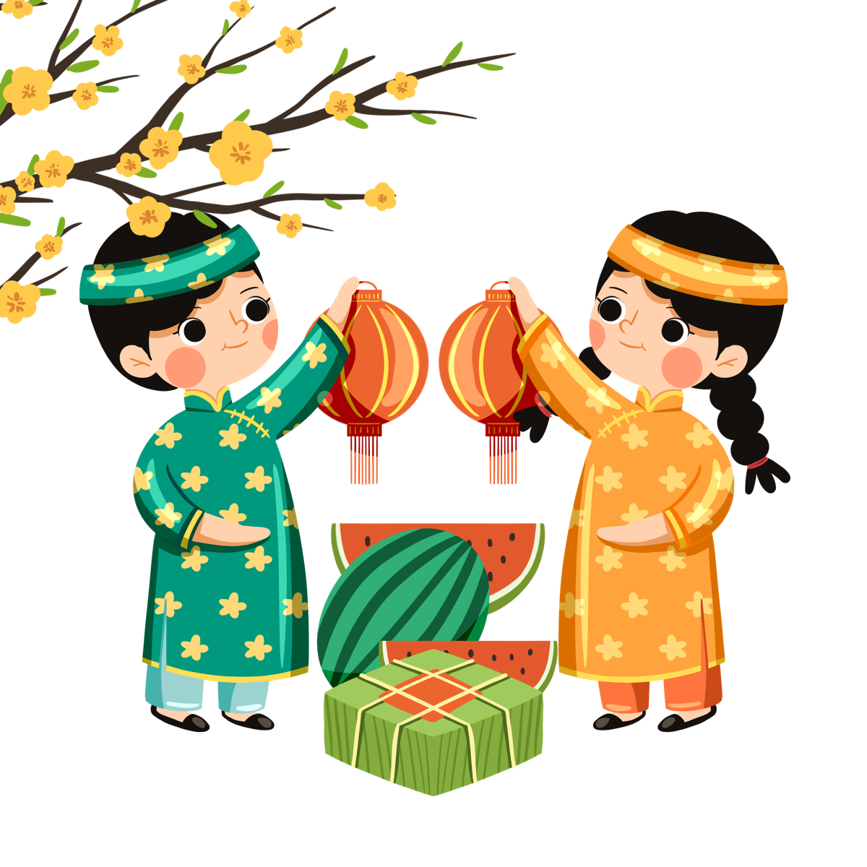

Hoạt động giáo dục theo chủ đề

Slide 2







Slide 3
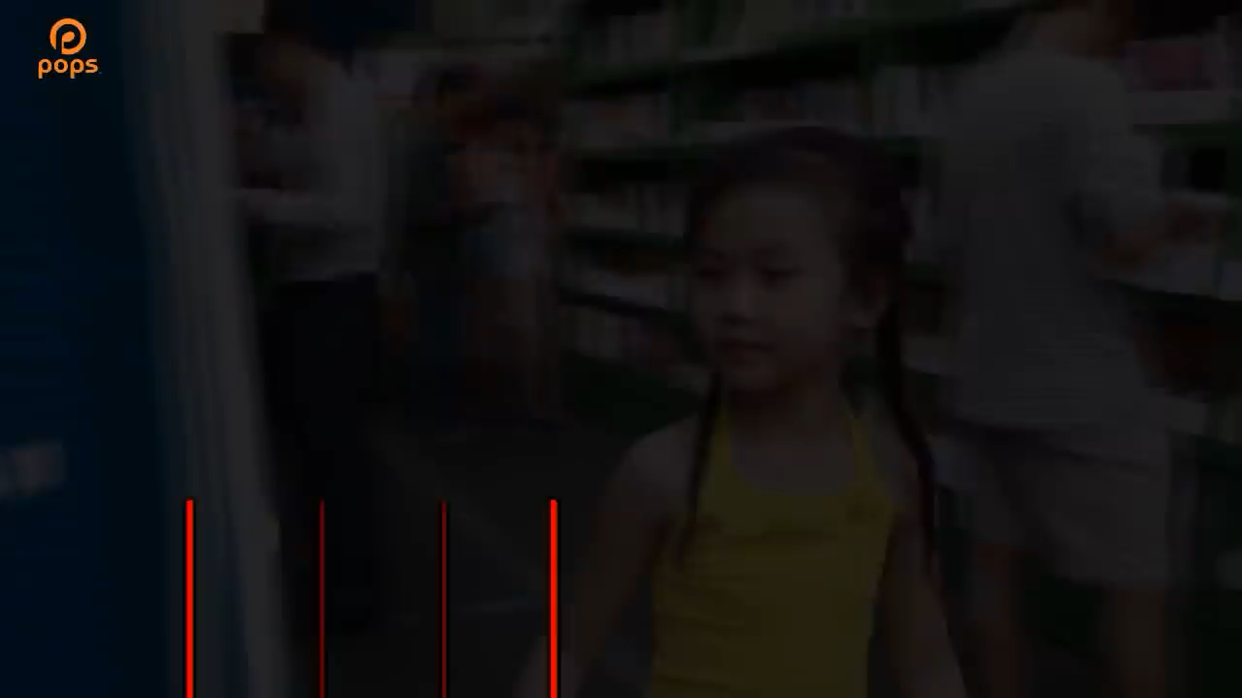

Slide 4
Tết đến, ai cũng hân hoan mong đợi.
Vì sao ai cũng mong Tết đến?
Tết đến chúng ta thường làm gì?

Slide 5


Slide 6

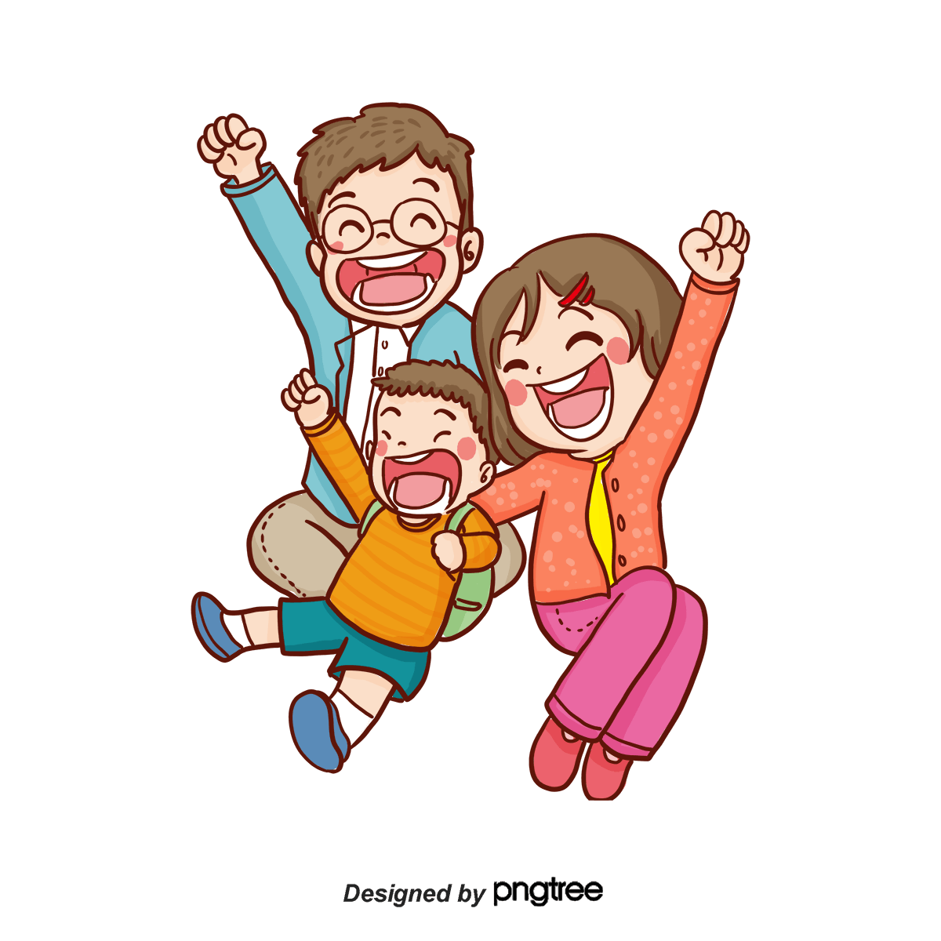

Hoạt động 1
Chia sẻ về những việc em đã từng làm cùng gia đình để đón Tết

Slide 7
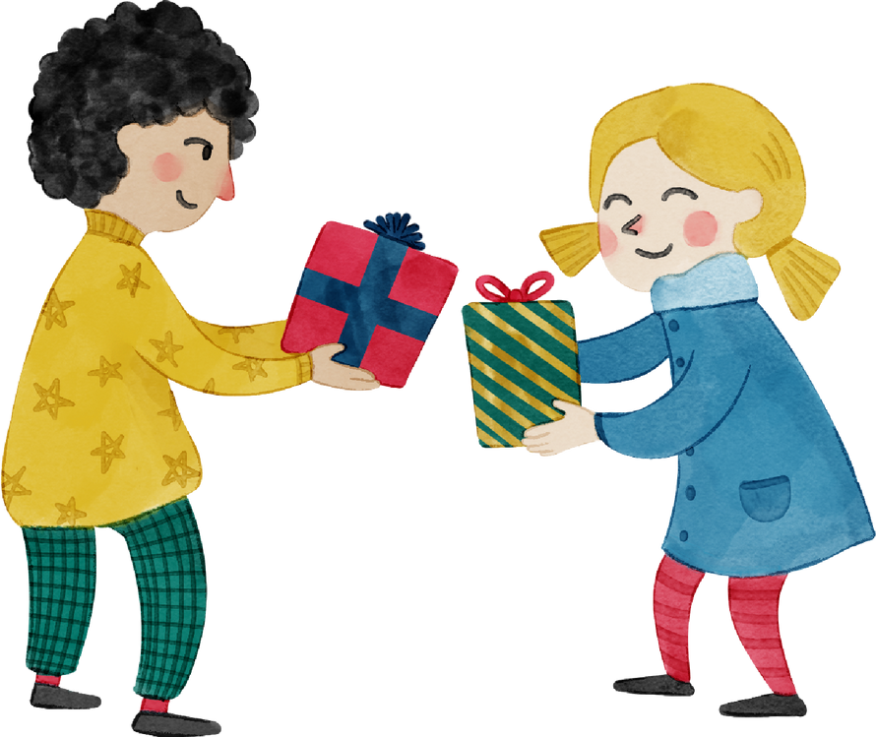
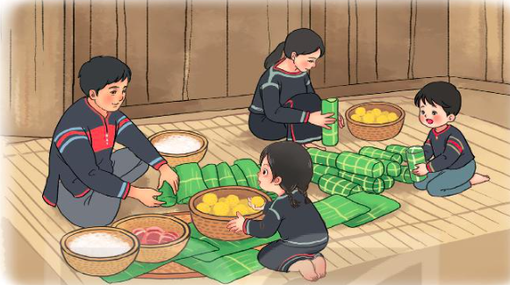
Hoạt động 1
Hãy vẽ lên giấy những hoạt động em đã từng làm cùng gia đình để đón Tết và chia sẻ về các hoạt động đó
HOẠT ĐỘNG THEO NHÓM
CHIA SẺ TRƯỚC LỚP
- Nêu những việc em đã làm
- Kể những nhận xét của bố mẹ về việc em làm
- Nêu cảm xúc của em khi thực hiện những việc đó

Slide 8

:Chúng ta nên tham gia cùng gia đình làm một số công việc phù hợp với khả năng trong dịp Tết như: dọn dẹp, trang hoàng nhà cửa; chuẩn bị phong bao lì xì; lau lá gói bánh chưng; lau và bày bàn thờ; đi chúc Tết họ hàng.

Slide 9
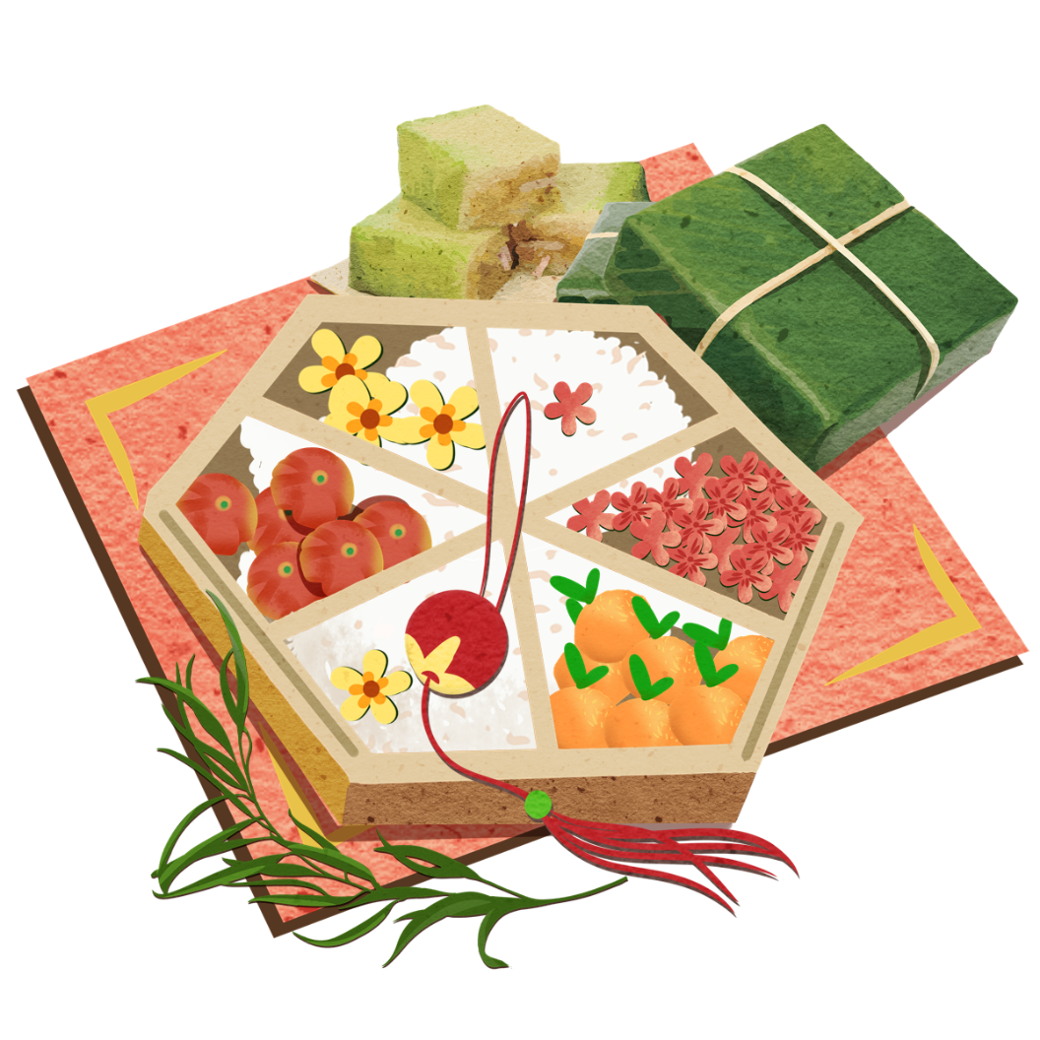
Hoạt động 2
TRÒ CHƠI
Nhìn hành động, Đoán việc làm
Nhìn hành động,
Đoán việc làm

Slide 10


Nhìn hành động, Đoán việc làm
Nhìn hành động, Đoán việc làm
Luật chơi:
Mỗi học sinh nhớ lại một công việc gia đình vào dịp Tết và làm động tác để các bạn khác đoán xem đó là việc gì.

Slide 11


Trong dịp Tết, gia đình nào cũng bận rộn nhiều công việc, tuy vất vả nhưng vui và đầm ấm.

Slide 12


Slide 13
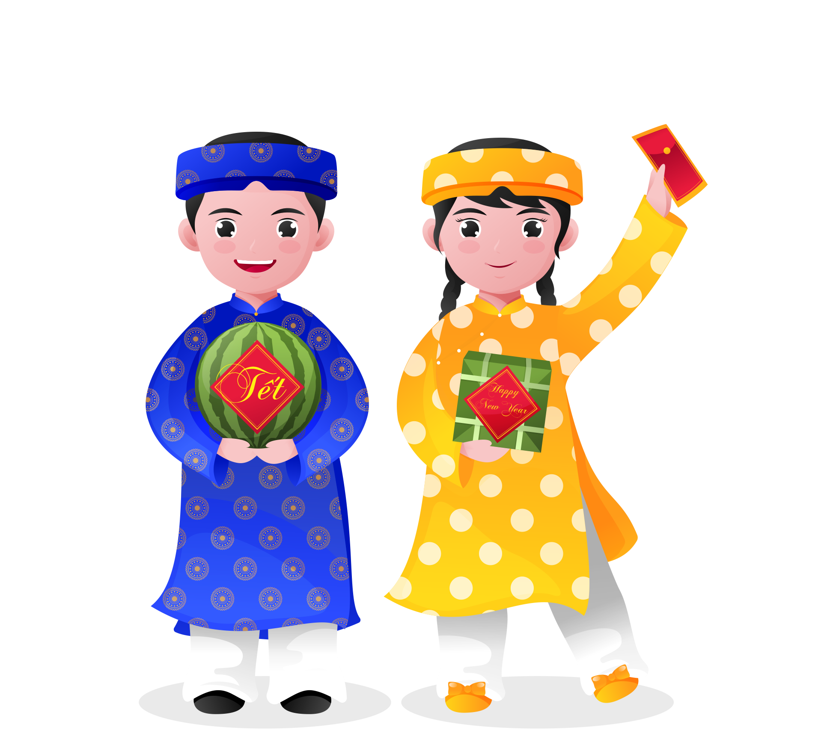
Hôm nay em học được gì?
Về nhà em hãy xem lịch và đánh dấu ngày Tết của năm nay

Slide 14

Chúc các em học tốt

Slide 15


